Slide 1



BP1 S/E O'HIGGINS PRE-REQUISITOS DE ACTIVACIÓN
Estrategia de Onboarding, Acreditación y Carpeta de Arranque
Reunión Seguimiento N°2

Slide 2

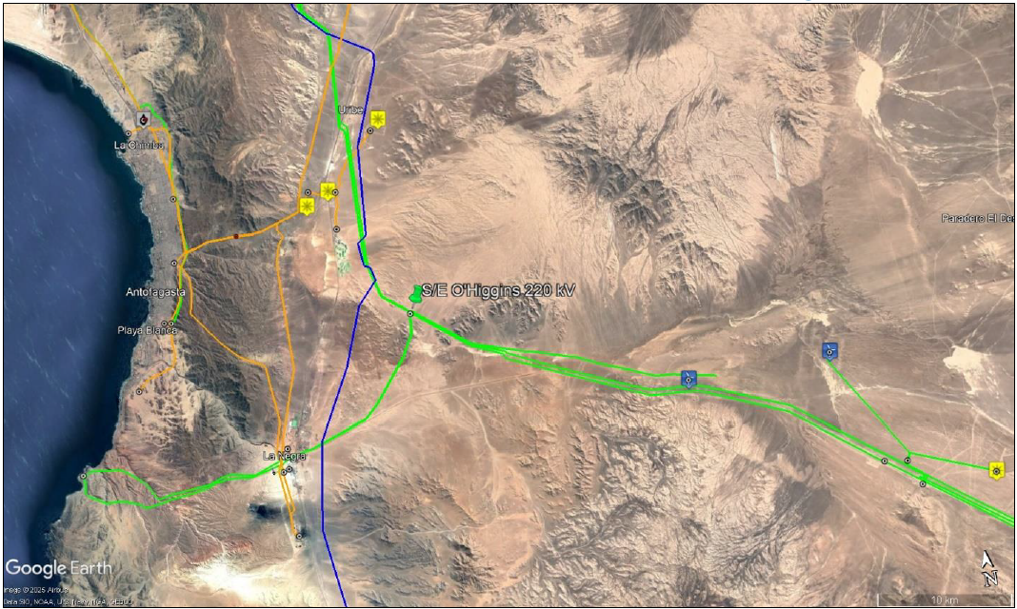
VISIÓN Y OBJETIVO PRIMORDIAL
Garantizar Seguridad y Continuidad
El proyecto busca eliminar las sobrecargas operacionales críticas en la Barra BP1 y Paño JS1 mediante el reemplazo de conductores por tecnología de alta temperatura (ACCC Lisbon).
Asegurar suministro ininterrumpido para MEL.
Cumplir estándares de seguridad minera BHP.
Nivelar capacidad a min. 2.400 A @ 35°C.

Slide 3

SINCRONIZACIÓN DEL CRONOGRAMA CRÍTICO
Alineación con Suministros
Foco Q1: Preparación
El arribo del conductor (ítem crítico) se proyecta para Junio 2026. Iniciar acreditaciones masivas hoy representa un riesgo de vencimiento prematuro de pases.
Cierre administrativo Carpeta de Arranque.
Acreditación empresa CTC Global ante BHP.
Validación de Ingeniería Rev 1 por RyQ.
STN ejecuta una Activación Escalonada: Fase Administrativa Empresa (Q1) y Fase de Movilización Staff/Flota (Q2).
Preparación de contratos STAFF para Q2.

Slide 4








ESTRUCTURA ORGANIZACIONAL: 17 COLABORADORES
Administrador de Contrato
Turno 4x3
Jefe Oficina Técnica
Asesor Seguridad
Analista Gestión Administrativa
Jefe Terreno
Topógrafo
Especialista CTC GLOBAL
Servicio Ing. / As Built (4x3)
HSE BHP Standards (4x3)
Asesoría Técnica en Terreno (Subcontrato)
(4x3)
Turno 4x3
Turno 4x3
Supervisor Terreno Montaje y Tendido
Alarife
Turno 4x3
Turno 4x3
(5) Maestros 1° Liniero
(2) Maestros 1° Liniero
(1) Rigger
(1) Operador Camión
Personal Directo
Personal Directo
Certificado
Certificado CEIM / Pluma

Slide 5

AUDITORÍA DOCUMENTAL: DELOITTE
Filtro de Contratación Staff
Validación obligatoria de los 7 documentos base por cada trabajador para habilitación laboral:
Contrato de Trabajo firmado.
Ficha MEL completa.
Certificado Antecedentes vigente.
Exámenes Médicos (Pre-ocupacionales).
Reglamento de Transporte aceptado.
Cédula de Identidad legible.
Finiquito anterior (si corresponde).

Slide 6
VALIDACIÓN TÉCNICA: HDR (HOJA DE RUTA)
Supervisada por RyQ, la HDR es el filtro técnico-operativo de competencias. Incluye 58 puntos obligatorios:
Categoría de Validación | Entidad Emisora / Respaldo | Foco del Punto 16 (Arranque)
Certificaciones de Seguridad | Mutual de Seguridad | Aptitud física y altura geográfica
Competencias Técnicas | OTEC / Certificadores Externos | Especialidad liniero y montaje HTLS
Inducciones BHP/MEL | LMS BHP / Academias MEL | Reglamentos Internos y Cero Daño
Hoja de Vida del Conductor | Registro Civil / DLMS BHP | Validación Licencia Interna

Slide 7





VALIDACIÓN DE COMPETENCIAS: 3D CEIM
Psicolaboral
Seguridad
Técnico
Evaluación de perfil conductual para trabajo en alta tensión y entornos mineros complejos.
Validación teórica y práctica de estándares BHP (Controles de Riesgos Fatales).
Validación de maestría en la tarea específica de tendido y engrampado de conductores.
Mandatorio para el 100% del personal directo asignado a terreno.

Slide 8


FLOTA Y LEVANTE: CERTIFICACIONES CRÍTICAS
Acreditación de Equipos y Flota
Camiones de Levante: Certificación física obligatoria por CEIM.
Operadores de Camión: Acreditación específica vinculada a la patente del equipo a operar.
Sellos MEL: Instalación tras aprobación CEIM para circulación en patio.
Vehículos Menores: Cumplimiento estándar BHP 15 y sello vigente.

Slide 9
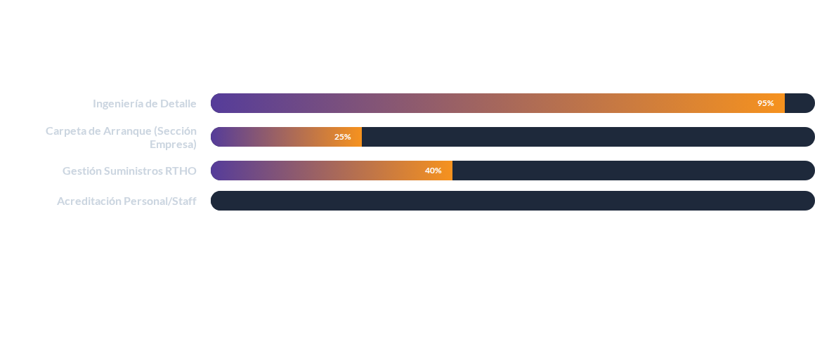
KPI DASHBOARD: FASE PRE-ARRANQUE
*Acreditación programada para Abril 2026 para proteger vigencia de pases.
25 Abril fecha arribo de conductor en puerto. 10 días corridos considerados en traslado a Antofagasta.
25 mayo llegada a Antofagasta de herrajes y aislación.
Considera Acreditación como subcontrato de la empresa CTC Global, con el objetivo de acreditar su especialista que acudirá a terreno.

Slide 10
PLATAFORMAS DE INTERACCIÓN BHP
Sistema | Función Crítica | Responsable STN
LIFEON | Inventario de Riesgos y Control de Fatiga | Asesor HSE / APR
PMF | Acreditación y Nominas de Personal | Encargado RRHH
SAR | Control de Acceso y Solicitud de Sitio | Administrador Contrato
DLMS | Gestión de Licencias Internas de Conducir | Encargado RRLL

Slide 11

ASESORÍA TÉCNICA: CTC GLOBAL
Enrolamiento Empresa Tercera
Para habilitar al especialista en conductor ACCC, STN gestionará el enrolamiento de CTC Global bajo nuestro contrato.
Paso 1: Acreditación de empresa CTC (35 puntos).
Paso 2: Validación HDR del asesor ante RyQ.
Paso 3: Certificación 3D Psicolaboral/Seguridad.

Slide 12



PRÓXIMOS PASOS: Q1 - HITOS
RRLL
HSEC
Gestión Logística
Envío de Carpeta del personal a Deloitte.
Inscripción 3D CEIM
Envío de HDR de cada persona a RyQ.
Envío de Carpeta de Arranque
Tracking de fabricación RTHO y confirmación de transporte a faena MEL.

Slide 13
¿CONSULTAS?
BP1 S/E O'Higgins - Reunión de Seguimiento N°2
STN - Sistema de Transmisión del Norte

